Slide 1

CHỦ ĐỀ 4
ĐIỀU KIỆN TỰ NHIÊN VÀ
TÀI NGUYÊN THIÊN NHIÊN THÀNH PHỐ HÀ NỘI

Slide 2




Khởi động
Ai nhanh hơn?

Slide 3







Ai nhanh hơn?
Đồng xanh sông Nhị chạy dài
Mây quang non Tản chiếu ngời Thăng Long.
Nhất cao là núi Ba Vì
Thứ ba Tam Đảo, thứ nhì Độc Tôn.
Nhị Hà quanh bắc sang đông
Kim Ngưu, Tô Lịch là sông bên này.
Kể tên các cảnh quan thiên nhiên của thành phố Hà Nội được nhắc đến trong các câu ca dao trên

Slide 4
Ai nhanh hơn?
Đồng xanh sông Nhị chạy dài
Mây quang non Tản chiếu ngời Thăng Long.
Nhất cao là núi Ba Vì
Thứ ba Tam Đảo, thứ nhì Độc Tôn.
Nhị Hà quanh bắc sang đông
Kim Ngưu, Tô Lịch là sông bên này.
Sông Nhị
Núi Ba Vì
Núi Tam Đảo, Độc Tôn
Sông Nhị Hà
Sông Kim Ngưu, sông Tô Lịch

Slide 5

CHỦ ĐỀ 4
ĐIỀU KIỆN TỰ NHIÊN VÀ
TÀI NGUYÊN THIÊN NHIÊN THÀNH PHỐ HÀ NỘI

Slide 6


CHỦ ĐỀ 4: ĐIỀU KIỆN TỰ NHIÊN VÀ TÀI NGUYÊN THIÊN NHIÊN TP HÀ NỘI
1. Địa hình
2. Đất
Nội dung
3. Khí hậu
4. Thuỷ văn
5. Sinh vật
6. Khoáng sản

Slide 7
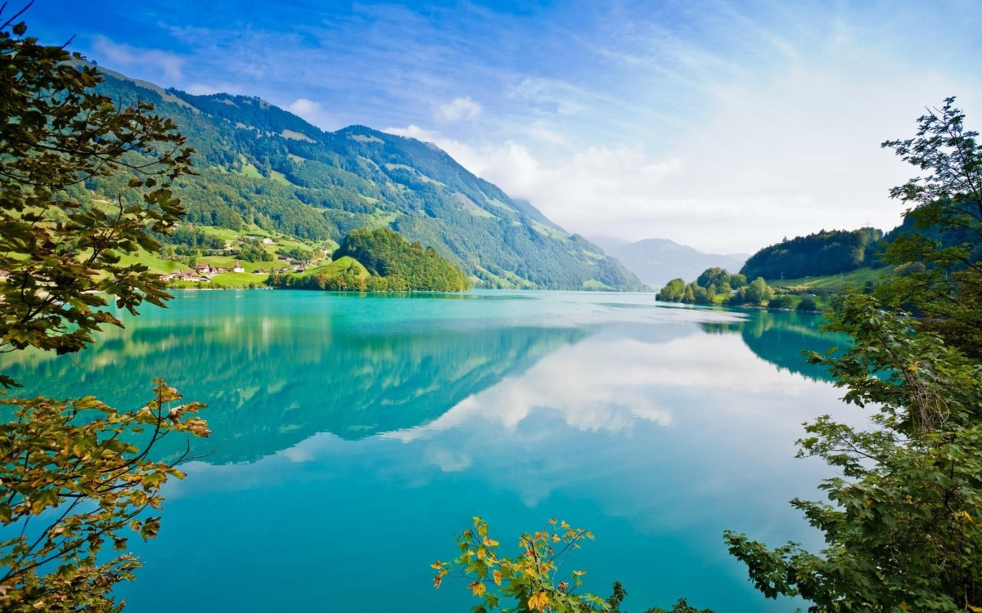
1. Địa hình

Slide 8

1. Địa hình
Thảo luận theo cặp
Nhiệm vụ
+ Kể tên các dạng địa hình chính của Hà Nội.
+ Nêu đặc điểm nổi bật về từng dạng địa hình và ảnh hưởng của các dạng địa hình đó đến sự phát triển kinh tế - xã hội của Hà Nội.
Thời gian: 5 phút

Slide 9






1. Địa hình
- Địa hình núi và gò - đồi phân bố chủ yếu ở phía tây và phía bắc, thuộc loại núi thấp. Địa hình đồi chiếm diện tích không nhiều, chủ yếu là đồi thấp và mang tính chất gò - đồi xen kẽ; thích hợp để phát triển lâm nghiệp, chăn nuôi, du lịch, xây dựng và công nghiệp.
- Địa hình đồng bằng chiếm diện tích lớn nhất thành phố.
=> Phù sa sông Hồng bồi đắp từ hàng triệu năm trước, được sử dụng chủ yếu để trồng lúa, hoa màu, chăn nuôi và nuôi trồng thuỷ sản.

Slide 10

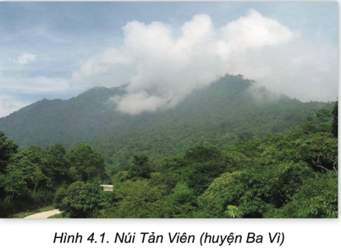
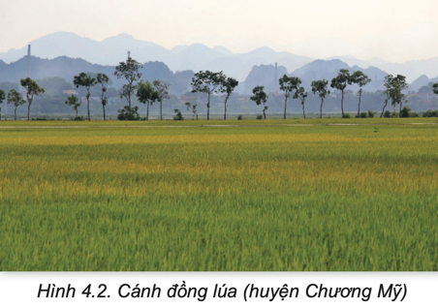

Slide 11
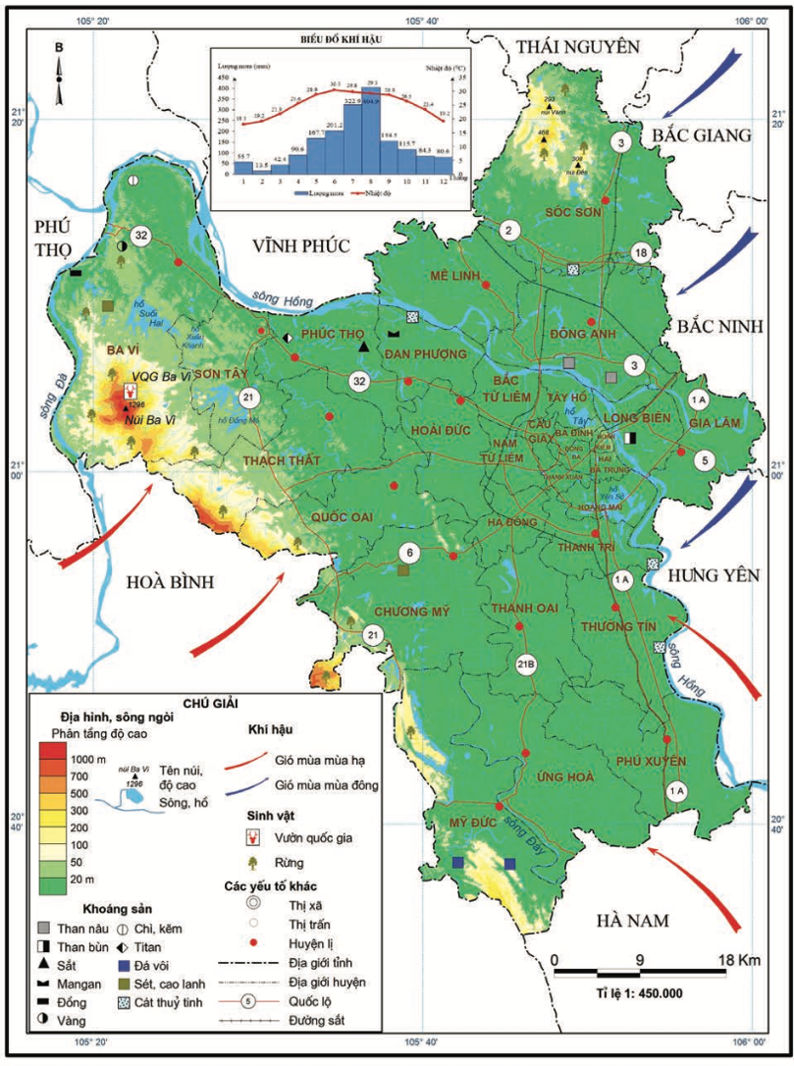

Slide 12
2. Đất

Slide 13
2. Đất
+ Kể tên các loại đất chính của Hà Nội.
+ Nêu đặc điểm nổi bật và ảnh hưởng của đất đến sự phát triển kinh tế - xã hội của Hà Nội.

Slide 14


2. Đất
- Nhóm đất phù sa chiếm diện tích lớn nhất do sông Hồng bồi đắp, phân bố chủ yếu ở vùng đồng bằng và đồng bằng ven gò
=> Đây là nhóm đất tốt, màu mỡ, có đặc tính ít chua đến trung tính, thích hợp với nhiều loại cây trồng,
- Nhóm đất feralit (đất đỏ vàng) phân bố chủ yếu ở vùng đồi núi thấp phía tây thành phố
- Đất cát, đất xám bạc màu, đất mùn vàng đỏ trên núi,...

Slide 15

3. Khí hậu

Slide 16

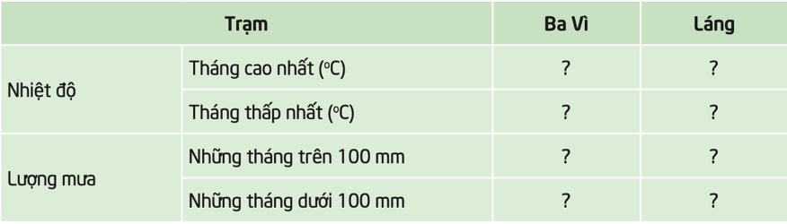
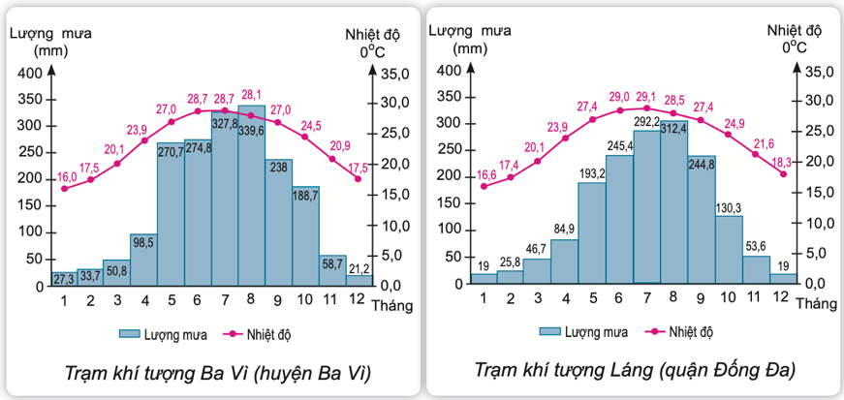
Nhận xét về nhiệt độ và lượng mưa của các khu vực tại trạm Ba vì và trạm Láng.

Slide 17
Trạm |  | Ba Vì | Láng
Nhiệt độ | Tháng cao nhất | 6,7 | 7
 | Tháng thấp nhất | 1 | 1
Lượng mưa | Những tháng trên 100mm | 5, 6, 7, 8, 9, 10 | 5, 6, 7, 8, 9, 10
 | Những tháng dưới 100mm | 11,12,1,2,3,4 | 11,12,1,2,3,4

Slide 18
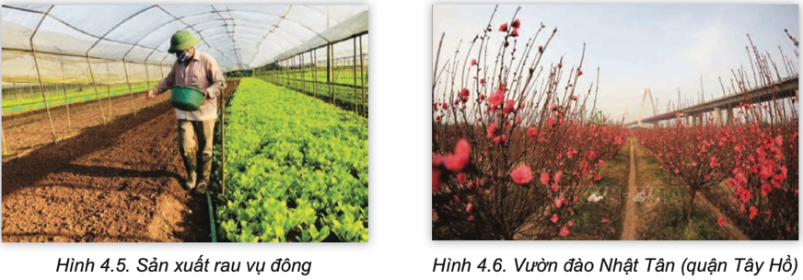
Nêu đặc điểm nổi bật và ảnh hưởng của khí hậu đến sự phát triển kinh tế - xã hội của Hà Nội.

Slide 19

3. Khí hậu
- Khí hậu nhiệt đới ẩm gió mùa, có sự phân hoá đa dạng theo mùa và theo khu vực
- Nhiệt độ trung bình năm khá cao, có nhiệt độ trung bình năm khoảng 23 - 24 độ C
- Lượng mưa trung bình năm khá lớn, đại bộ phận lãnh thổ có lượng mưa trung bình năm khoảng 1500 - 1700 mm;
- Độ ẩm trung bình năm khoảng 83 - 85 %.
- Khí hậu của Hà Nội có sự thay đổi và khác biệt giữa hai mùa trong năm.
+ Mùa hè từ tháng 5 đến tháng 10, nóng và mưa nhiều
+ Mùa đông từ tháng 11 đến tháng 4 năm sau, thời tiết lạnh và ít mưa
=> Điều kiện khí hậu Hà Nội phù hợp phát triển cây trồng đa dạng.

Slide 20
3. Khí hậu
- Tuy nhiên, Hà Nội cũng có những hiện tượng thời tiết bất thường như quá nóng hoặc quá lạnh, sương muối, dông lốc, mưa đá, bão, áp thấp nhiệt đới,... ảnh hưởng đến sinh hoạt và sản xuất

Slide 21

Trân trọng cảm ơn
quý thầy cô giáo và các em học sinh

